Slide 1
Période 4
Semaine 2
Lundi

Slide 2
APPRENDRE À CHERCHER
Situations de Transformation

Slide 3
Lis la situation écrite, imagine-la. Ensuite, essaye de représenter la situation avec tes deux bandes de papier.
Avant, il y avait un nombre de crêpes. Des crêpes
sont réalisées. Après, le nombre de crêpes a augmenté.

Slide 4
Apprendre à chercher
CM1
MISE EN COMMUN

Slide 5
Apprendre à chercher
CM1
Dans le texte, quel est le temps utilisé ? Quels sont les connecteurs de temps ? Comment peut-on organiser les informations sur la ligne du temps à partir de ces indicateurs de temps ? Les deux quantités sont la quantité AVANT et la quantité APRÈS.
Quelle est la quantité AVANT ? Quelle est la quantité APRÈS ?

Slide 6
Apprendre à chercher
CM1
Quelle est la GRANDE QUANTITÉ ?
À quel moment le quantité est-elle plus grande, AVANT ou APRÈS ?

Slide 7
Apprendre à chercher
CM1
Quelle est la PETITE QUANTITÉ ?
À quel moment le quantité est-elle plus petite, AVANT ou APRÈS ?

Slide 8
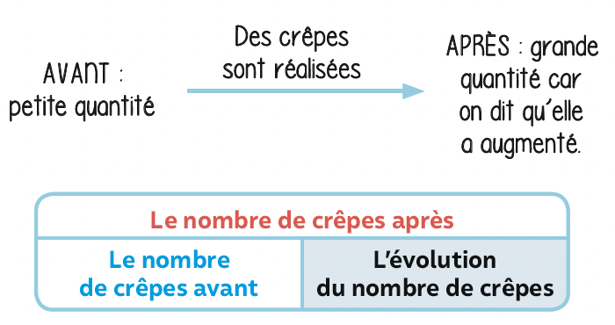
CM1
Avant, il y avait un nombre de crêpes. Des crêpes
sont réalisées. Après, le nombre de crêpes a augmenté.

Slide 9
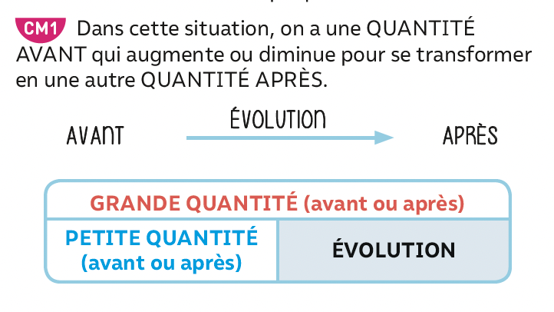

Slide 10
Nous avons travaillé sur une histoire avec des crêpes. Maintenant, nous allons inventer des situations de TRANSFORMATION avec autre chose que des crêpes.
Par exemple : « Au début du mois de mai, un grand nombre de narcisses a poussé dans mon jardin. À la fin du mois, un certain nombre est fané. »
On a bien une quantité de fleurs AVANT. Cette quantité a subi une transformation pour devenir une quantité APRÈS.
À vous de créer des situations de TRANSFORMATION avec ce que vous voulez.

Slide 11
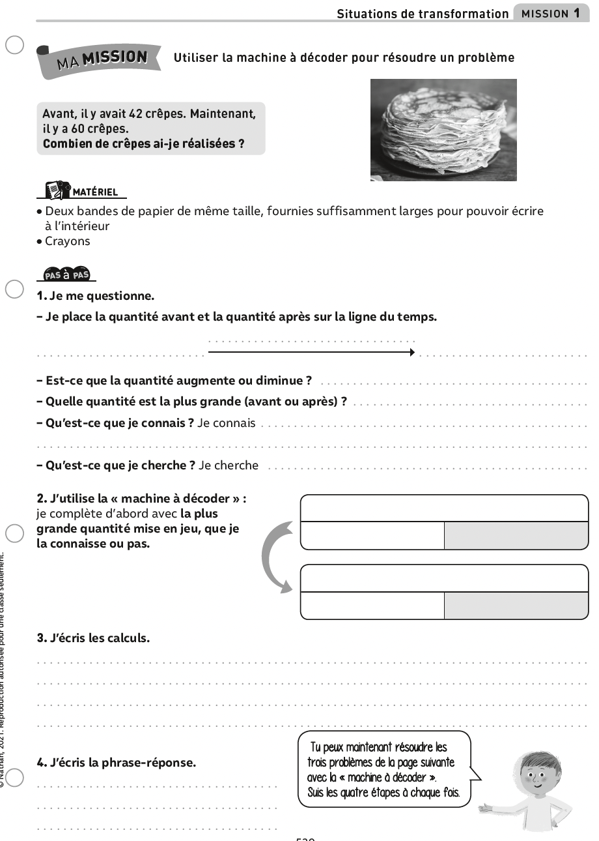
Entraînement
CM1

Slide 12
CM1
Mise en commun

Slide 13
CM1
Mise en commun

Slide 14
CM1
Mise en commun
Grande quantité avant = petite quantité après + augmentation

Slide 15
CM1
Mise en commun
Grande quantité avant = petite quantité après + augmentation

Slide 16
CM1
Mise en commun
Grande quantité avant = petite quantité après + augmentation
60 = 42 + ?

Slide 17
CM1
Mise en commun
Grande quantité avant = petite quantité après + augmentation
60 = 42 + ?
60 - 42 = ?

Slide 18
CM1
Mise en commun
Grande quantité avant = petite quantité après + augmentation
60 = 42 + ?
60 - 42 = ?
60 - 42 = 18

Slide 19
CM1
Mise en commun
Grande quantité avant = petite quantité après + augmentation
60 = 42 + ?
60 - 42 = ?
60 - 42 = 18
Phrase réponse :

Slide 20
CM1
Mise en commun
Grande quantité avant = petite quantité après + augmentation
60 = 42 + ?
60 - 42 = ?
60 - 42 = 18
Phrase réponse : J’ai réalisé 18 crêpes.

Slide 21
Période 4
Semaine 2
Mardi

Slide 22
Programme de la séance
Réactivation
Trois problèmes pour comprendre (fiche 1)
Correction de la fiche 1
Entraînement

Slide 23
Réactivation
CM1
Pouvez-vous rappeler ce qu’on a appris hier ?
Qu’est-ce qu’on appelle une situation de TRANSFORMATION ?

Slide 24
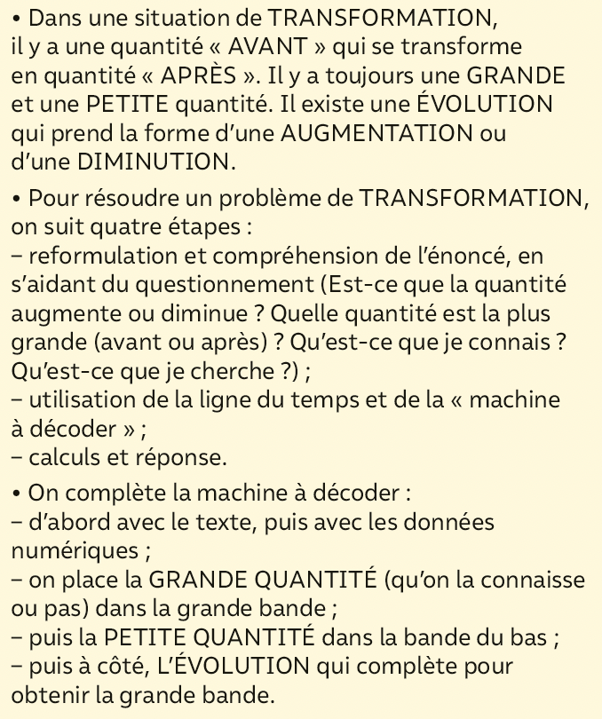
Réactivation
CM1

Slide 25
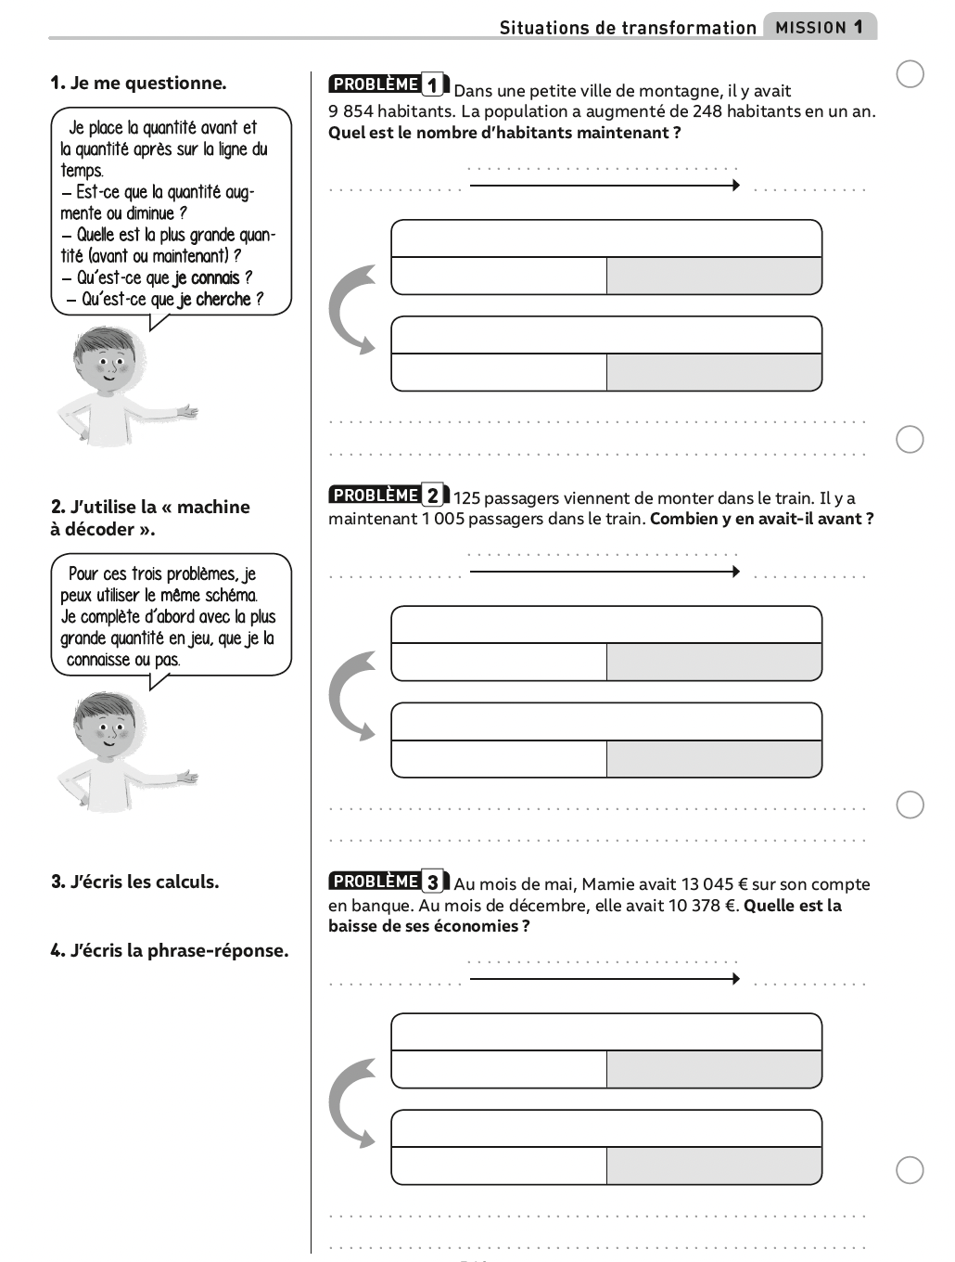
3 problèmes pour comprendre
CM1

Slide 26
3 problèmes pour comprendre : correction
CM1

Slide 27
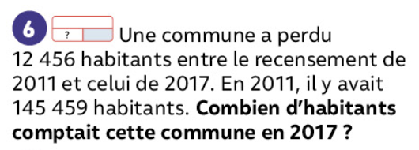
Entraînement
CM1
Ex. 6 p.253

Slide 28
Période 4
Semaine 2
Jeudi

Slide 29
Programme de la séance
Appropriation du bilan
Exercices « à toi de créer »
Correction des exercices
Entraînement

Slide 30
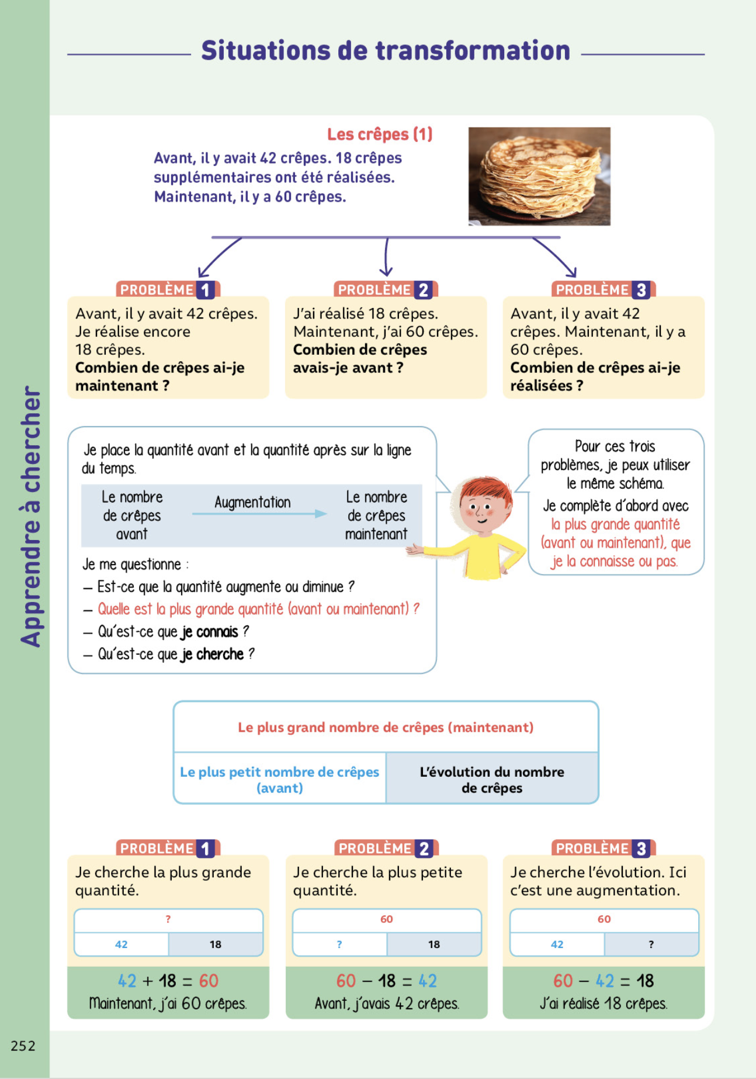
Appropriation du bilan
CM1

Slide 31
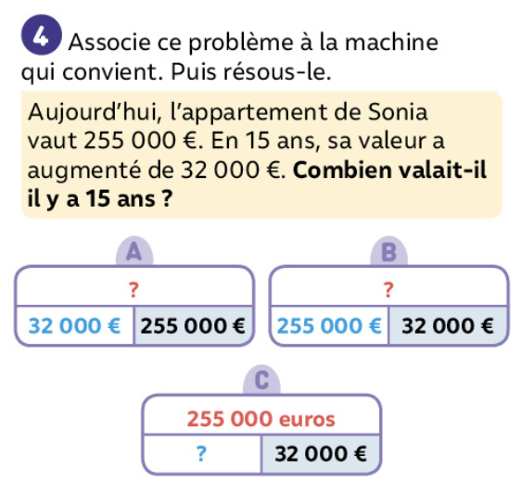
CM1
Problèmes de transformation : Exercices « à toi de créer »
Ex. 3 et 4 p.253

Slide 32
CM1
Correction : Exercices « à toi de créer »

Slide 33
CM1
Correction : Exercices « à toi de créer »

Slide 34
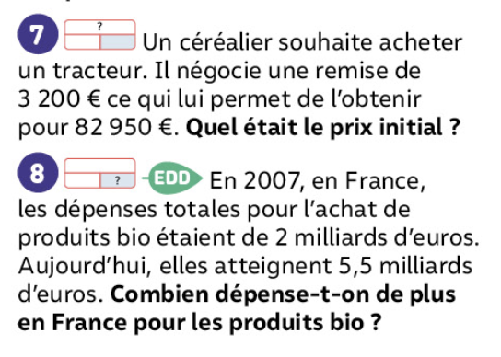
Problèmes de transformation : Entraînement
CM1
Ex. 3 et 4 p.253

Slide 35
Période 4
Semaine 2
Vendredi

Slide 36
Programme de la séance
- Problèmes de transformation : Ateliers d’entraînement différencié
À compléter en fonction des réussites des élèves aux séances précédentes

